Slide 1
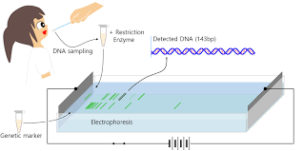
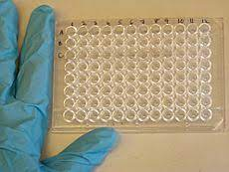
Metode separacije centrifugiranje, elektroforeza, hromatografija Imunohemijske metode (RIA, ELISA)

Slide 2
CENTRIFUGIRANJE
Razdvajanje čestica na osnovu različite gustine (u odnosu na rastvarač)

Slide 3
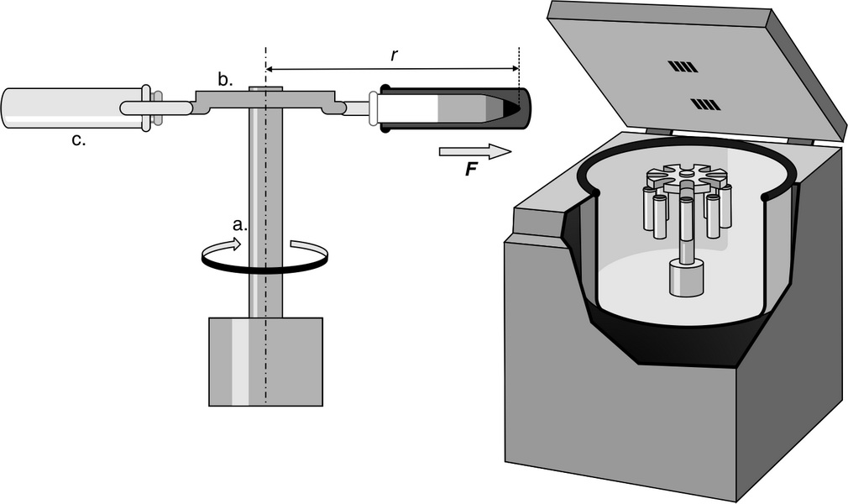

Slide 4
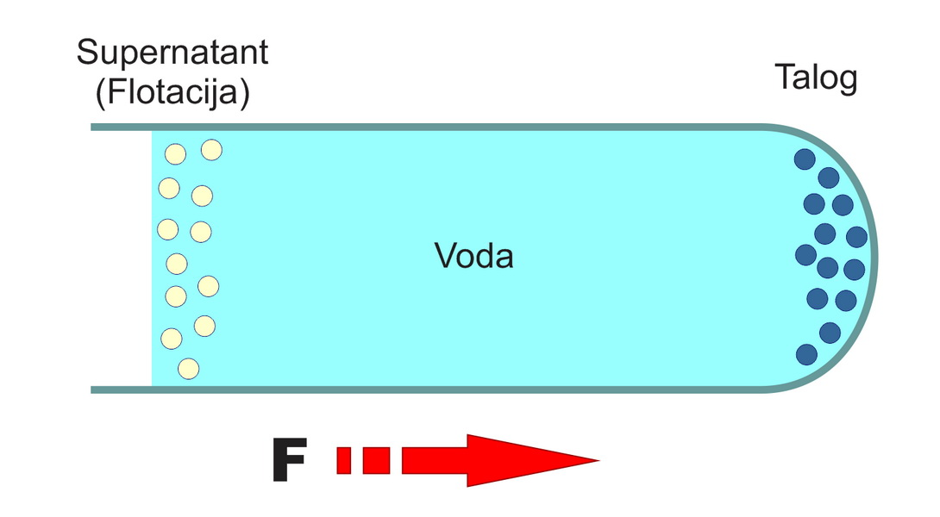
Fc= mV2/r

Slide 5
Nomogram

Slide 6
ELEKTOFOREZA
Razdvajanje čestica na osnovu različitog naelektrisanja

Slide 8
Poklopac
Hartija natopljena puferom
Kadica sa puferom

Slide 11
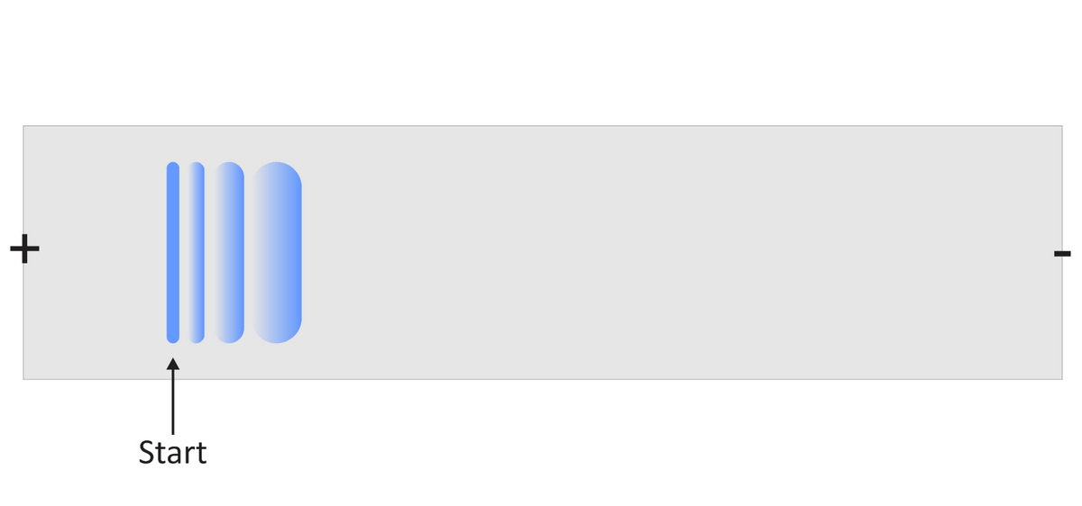

Slide 12
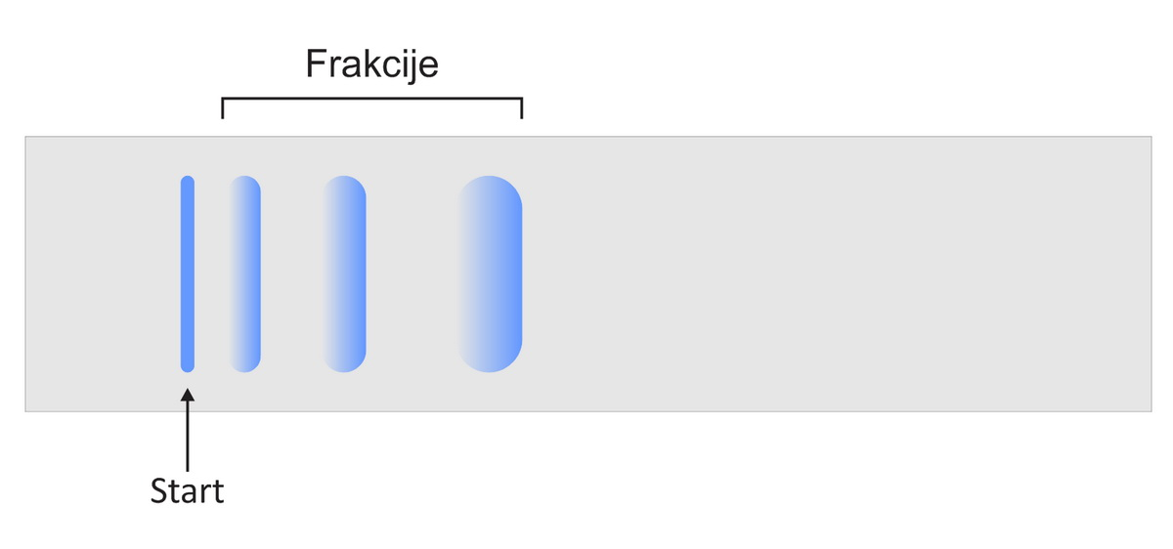

Slide 13
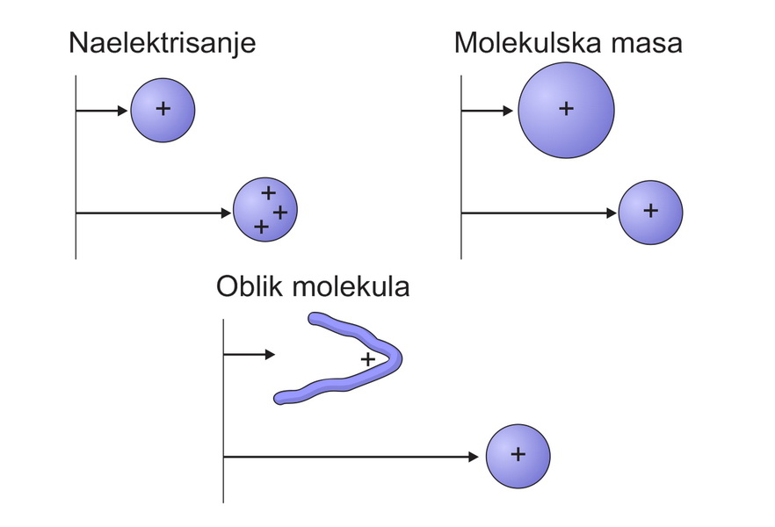
Faktori od kojih zavisi brzina kretanja čestica tokom elektroforeze
pufer
Elektroda
uzorak
’bunarčić’
velika
gel
mala
Elektroda
pufer

Slide 14
HROMATOGRAFIJA
Razdvajanje čestica na osnovu različite rastvorljivosti

Slide 15
Koeficijent rastvorljivosti (Rf vrednost) i podeoni koeficijent
Komora (stakleni cilindar)
Hromatografska hartija
(stacionarna faza)
Rf = l_{s}/l_{r}
Start sa nanetim uzorkom
Razvijač (mobilna faza)

Slide 16
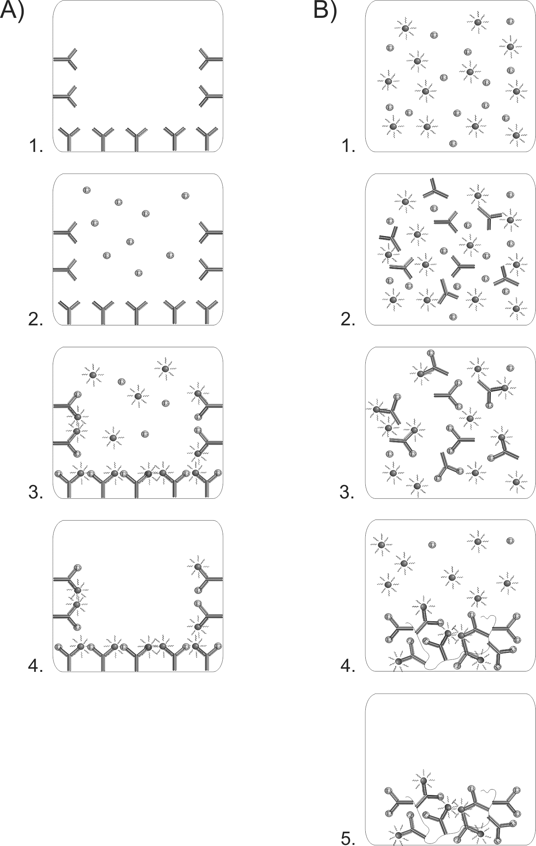
RIA (Radio Immuno Assay)
Antigen obeležen radioaktivnim izotopom (J, H3, C14) obeležava antitela za koja se veže
Metoda za određivanje koncentracije Ag i At
Izmerena radioaktivnost je obrnuto proporcionalna količini Ag u uzorku
At vezana za test epruvete
Ag/At kompleksi precipituju sa PEG-om

Slide 17
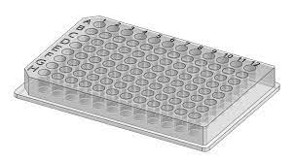
ELISA (Enzyme Linked Immunosorbant Assay)
Takođe Ag/At reakcija
Meri aktivnost enzima obeleživača koja je proporcionalna količini imunskih kompleksa tj. Ag ili At
Mikrotitar ploče
Neophodna baždarna kriva, jednačina krive
Čitači mikrotitar ploča su u suštini spektrofotometri
ELISA može biti direktna i „Sendvič“

Slide 18
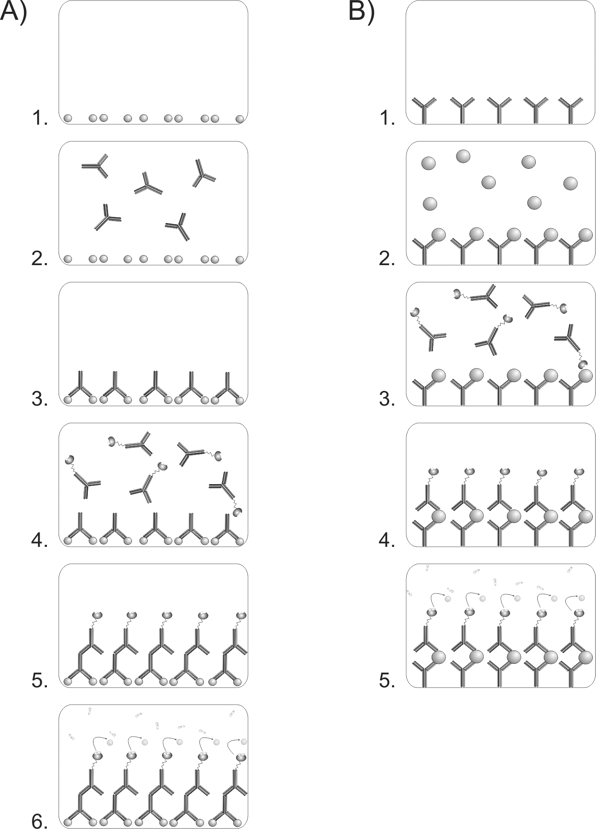
A) DIREKTNA
Za Zid bunarčića su vezani Ag, nakon dodavanja uzorka (At) nastaju imunski kompleksi.
Dodaju se Anti-At obeležena enzimom koja se vezuju za At i počinje enzimska reakcija koja se očitava na spektrofotometru.
B) Sendvič ELISA.
Za zid bunarčića su vezana At. Dodatkom uzorka sa Ag nastaju Ag/At kompleksi.
Dodaju se At obeležena enzimom koja se vezuju za Ag.
Nastala enzimska reakcija se očitava na spektrofotometru

Slide 19
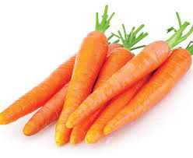
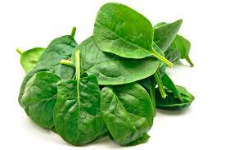
Radimo:
Hromatografiju biljnih pigmenata
Hlorofil A Rf= 0,61
Hlorofil b Rf= 0,45
Karoten Rf= 0,97

